Slide 1
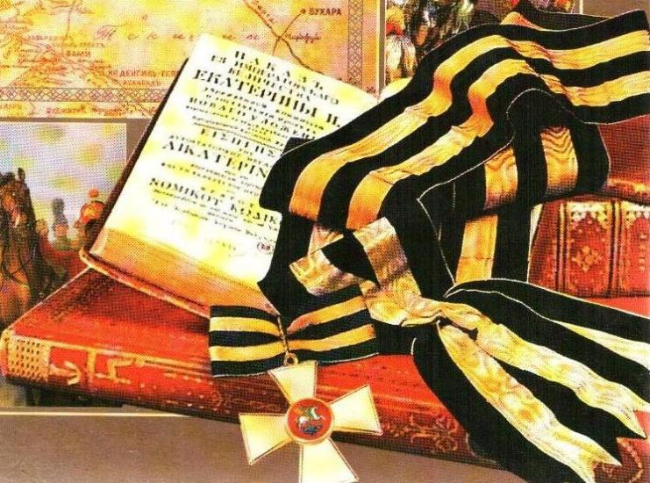
ЗНАМЕНИТОЕ СРАЖЕНИЕ

Slide 2
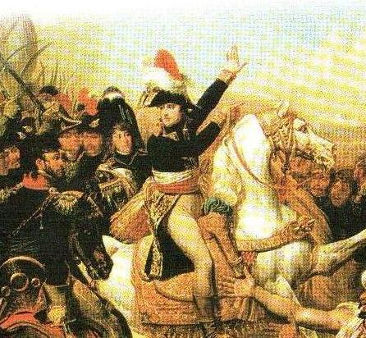
Начало войны
В июне 1812 года огромная армия императора Наполеона покорившая всю Европу, вторглась в Россию. Французская армия вдвое превосходила русские войска, и они вынуждены были отступать

Slide 3
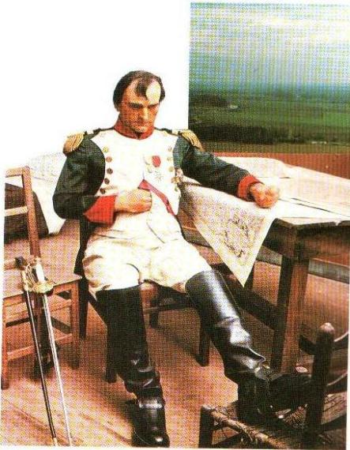
Наполеон
Наполеон надеялся быстро победить Россию, но его планы рушились. Чем дальше он заходил в глубь страны, тем меньше становились его войска, а разгромить русских так и не удавалось.

Slide 4
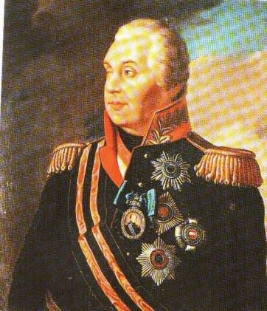
М.И.Кутузов
Недалеко от Москвы, когда силы противников сравнялись, командующий русской армией М.И.Кутузов решил дать бой

Slide 5
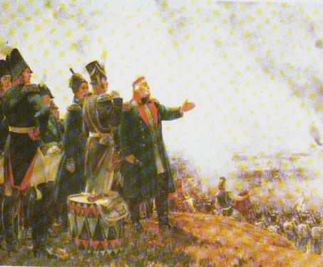
Подготовка к бою
22 августа русские армии подошли к с. Бородино, где была выбрана плоская позиция протяженностью до 8 км. Она представляла собой покрытую кустарником и перелесками холмистую равнину, через которую протекало несколько небольших речек, русла которых проходили по глубоким оврагам. С левого фланга Бородинское поле прикрывал труднопроходимый Утицкий лес, а правый, проходивший по высокому берегу р. Колочи, заканчивался у д. Маслово.

Slide 6
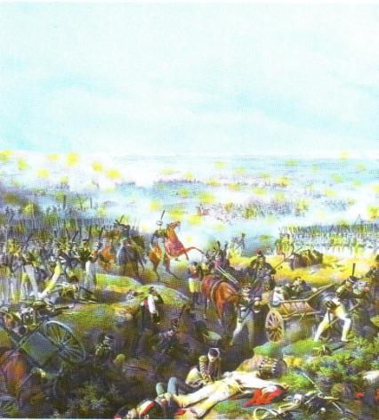
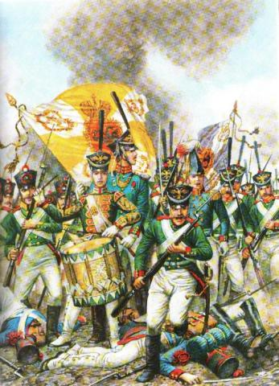
Жестокое и кровопролитное сражение произошло 26 августа 1812 года у села Бородино.

Slide 7
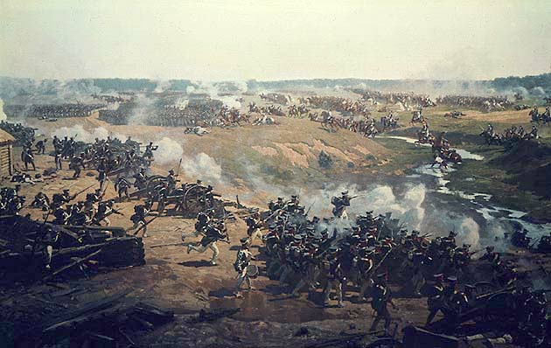
Остановить французов русским войскам не удалось, но русская армия осталась непобежденной

Slide 8
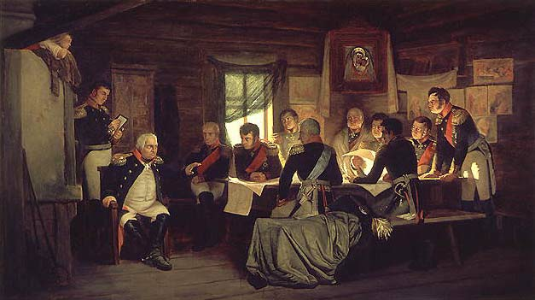
На военном совете в Филях было решено оставить Москву, чтобы сохранить русскую армию и занять более выгодные позиции. Наполеон был искусно введен в заблуждение .

Slide 9
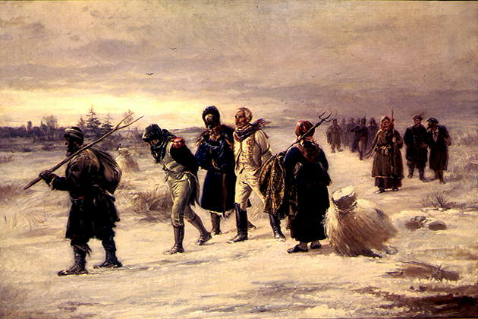
Москву пришлось отдать врагу. Но сохранив русскую армию, Кутузов вскоре изгнал Наполеона из Москвы и из России.

Slide 10
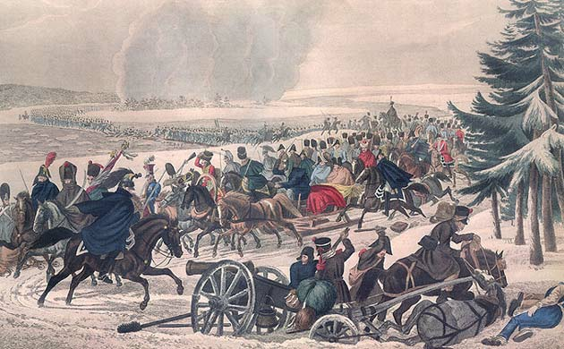
Освобождая Европу, русские войска, дошли до Парижа

